Slide 1
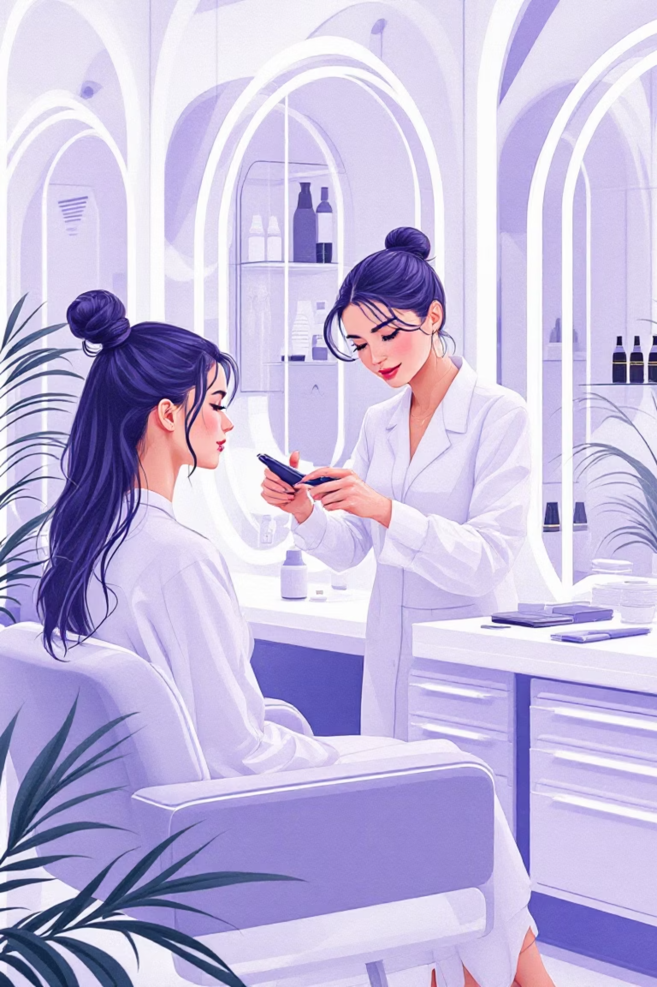
Protocolo de Trabajo del Asesor de Peluquería
Formación Profesional en Peluquería y Estilismo

Slide 2
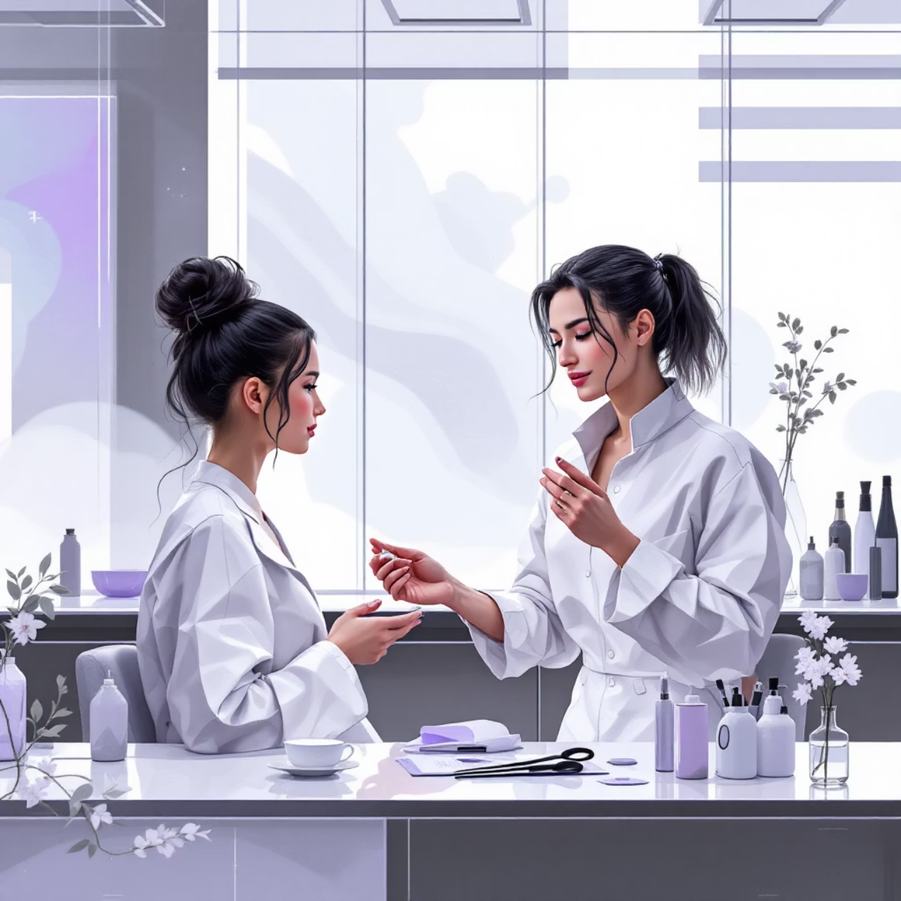

Introducción al Protocolo
La asesoría de peluquería representa mucho más que un simple cambio de look. Es un proceso integral que armoniza la imagen personal con el estilo de vida y las demandas sociales del cliente.
Objetivo principal: Establecer un protocolo sistematizado que garantice resultados profesionales y satisfacción del cliente.

Slide 3
Índice de Contenidos
01
02
Campo de actuación del asesor
Fases de actuación
Definición y áreas de especialización
Metodología de trabajo sistematizada
03
04
Detección de demandas
Estudio estético del cliente
Técnicas de análisis y comunicación
Análisis facial y cromático
05
06
Documentación y fuentes
Trabajo interno de gabinete
Investigación y referencias técnicas
Análisis y planificación técnica
07
08
Diseño de propuestas
Presentación y evaluación
Creación y presentación de soluciones
Comunicación y seguimiento

Slide 4
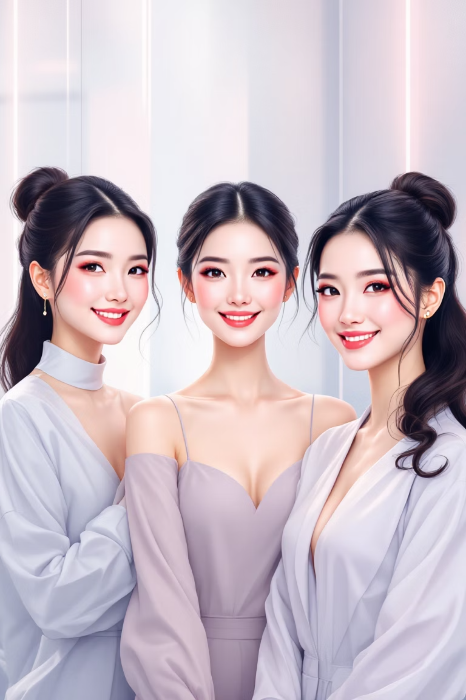
Campo de Actuación del Asesor de Peluquería
El asesor de peluquería trabaja con la percepción y los valores del cliente, transformando su imagen a través del cabello y el estilo facial.
Cambios de Estilo
Eventos Especiales
Transformaciones completas adaptadas al lifestyle personal y profesional
Bodas, galas, celebraciones y ocasiones únicas
Producciones
Audiovisuales, fotografía, moda y espectáculos

Slide 5
Fases de Actuación
Metodología profesional estructurada en 7 fases secuenciales que garantizan la excelencia en el servicio.
Detección de Demandas
1
Identificación de necesidades y expectativas del cliente
2
Estudio Estético
Análisis morfológico y cromático personalizado
Documentación
3
Recopilación de referencias y fuentes técnicas
4
Trabajo de Gabinete
Análisis interno y planificación técnica
Diseño de Propuestas
5
Creación de soluciones personalizadas
6
Presentación
Comunicación profesional de la propuesta
Evaluación y Control
7
Seguimiento y ajustes posteriores

Slide 6

Detección de Demandas y Necesidades
La fase inicial requiere técnicas especializadas para comprender tanto las expectativas explícitas como las necesidades latentes del cliente.
Entrevistas Estructuradas
Cuestionarios técnicos y conversaciones dirigidas para identificar objetivos
Material Audiovisual
Referencias visuales, inspiraciones y ejemplos comparativos
"¿Cómo diferenciar entre lo que el cliente 'quiere' y lo que realmente 'necesita'?"

Slide 7
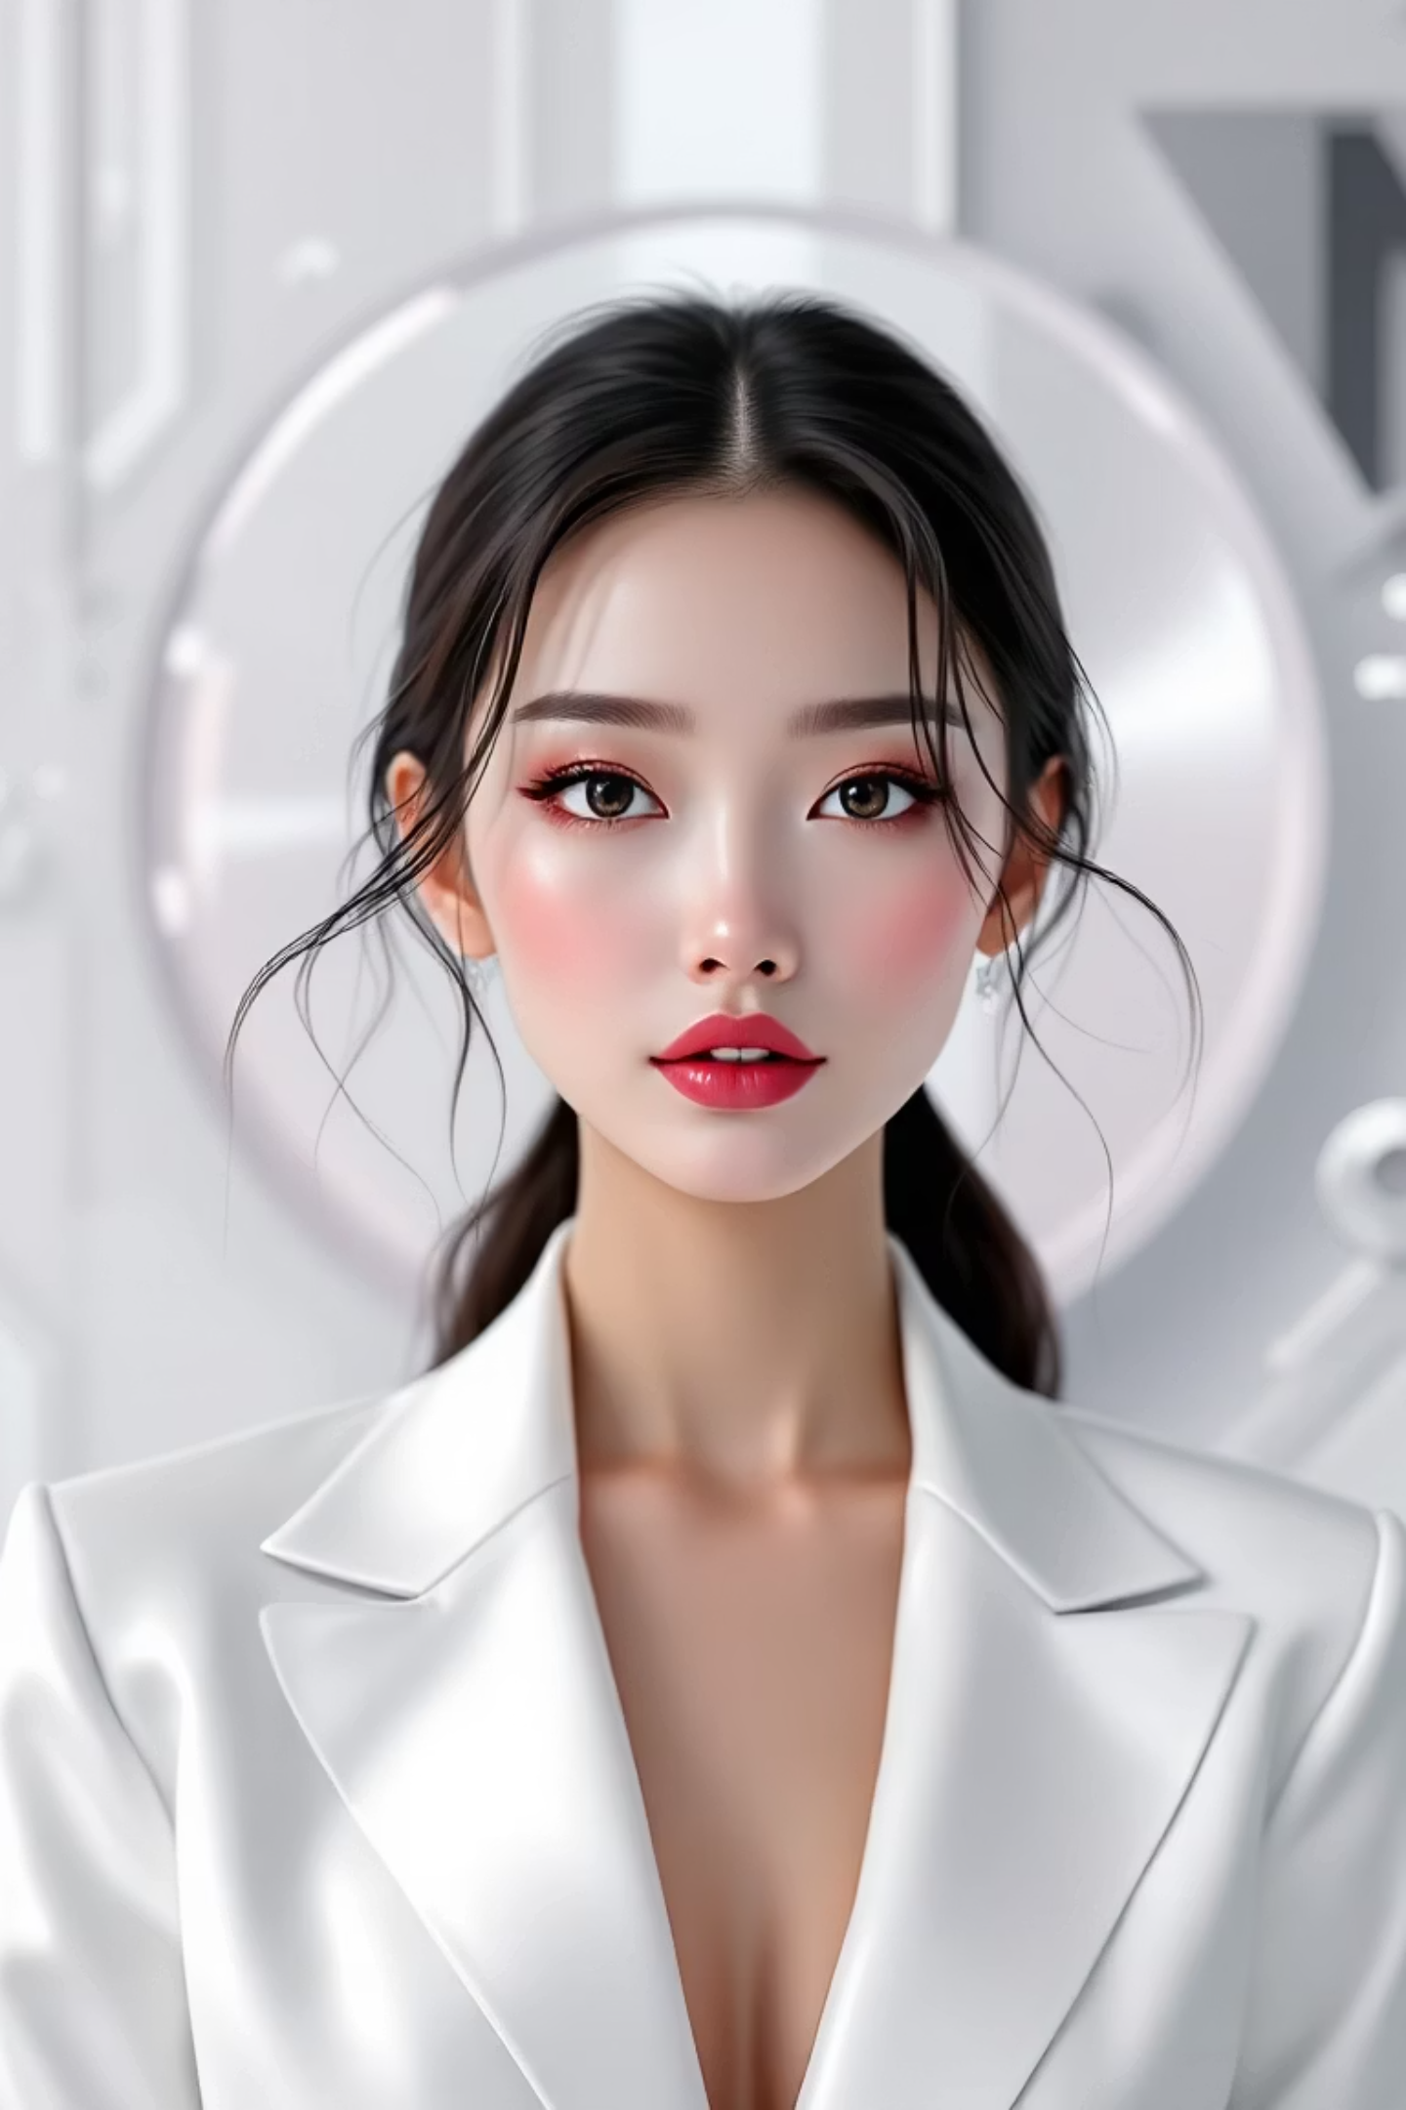




Estudio Estético del Cliente
El análisis estético constituye la base científica de toda propuesta exitosa, combinando conocimientos técnicos con sensibilidad artística.
Análisis Morfológico
Estudio del óvalo facial, proporciones y características particulares del perfil
Test del Color
Identificación de la armonía cromática personal para realzar la belleza natural
Estudio Corporal
Análisis de la morfología general y proporciones para crear equilibrio visual
Clave del éxito: El test del color ayuda a identificar los tonos que realzan la belleza natural y armonizan con el tono de piel del cliente.

Slide 8

Documentación y Fuentes
La investigación rigurosa garantiza propuestas fundamentadas y adaptadas al contexto específico de cada proyecto.
Documentación General
Épocas históricas y tendencias
Eventos sociales y protocolos
Referencias culturales contemporáneas
Documentación Específica
Personajes y roles específicos
Normas de etiqueta y dress code
Requerimientos técnicos particulares
Ejemplo práctico: Para un evento de temática años 20, investigar los peinados marcel wave y finger waves típicos de la época del Charleston.

Slide 9


Trabajo Interno de Gabinete
Fase crucial donde se sintetiza toda la información recopilada para crear soluciones técnicamente viables y estéticamente coherentes.
Análisis de Datos
Procesamiento de información del cliente y contexto específico
Fichas Técnicas
Elaboración de documentación especializada y protocolos de actuación
Coordinación Multidisciplinar
Trabajo con peluqueros, maquilladores y otros profesionales del sector
El asesor actúa como coordinador de un equipo multidisciplinar, garantizando la coherencia entre todas las propuestas estéticas.

Slide 10
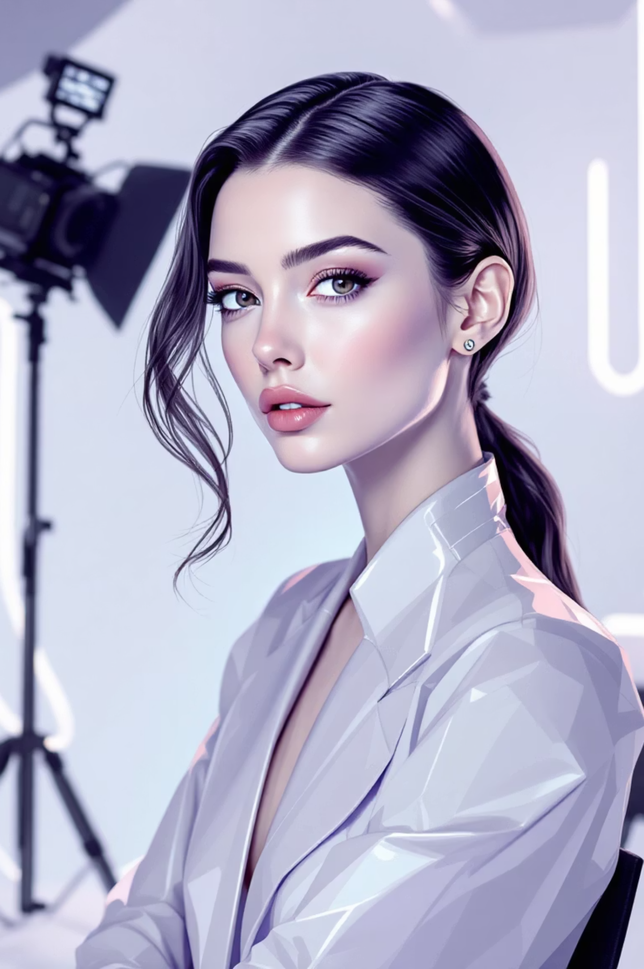








Diseño de Propuestas
La culminación del proceso: transformar el análisis en soluciones concretas y personalizadas.
Imagen y Belleza Capilar
Transformaciones completas que realzan la belleza natural del cliente
Cambios de Estilo
Renovación integral adaptada al lifestyle y objetivos personales
Producciones Audiovisuales
Caracterizaciones específicas para cine, televisión y fotografía
Estilismo Masculino
Propuestas especializadas en imagen masculina contemporánea
Ejemplo de transformación en producciones audiovisuales: la importancia del cambio capilar en la construcción de personajes.

